Slide 1
DIGITAL TECHNOLOGY HELPS CRAYOLA BRIGHTEN ITS BRAND
LÊ KHẮC THANH TÙNG 52100943
NGÔ LÊ HOÀNG 52100890

Slide 2
TỔNG QUAN
Giới thiệu về Crayola
Tóm tắt các sự việc, sự kiện quan trọng
Xác định và phân tích vấn đề

Slide 3
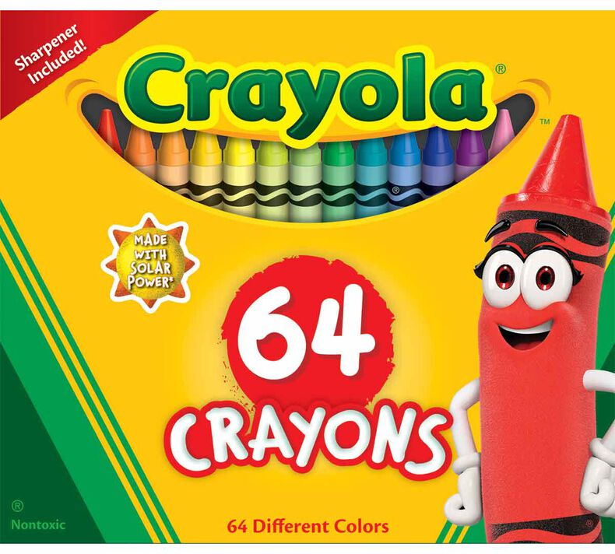
GIỚI THIỆU VỀ CRAYOLA
Trụ sở tại Easton, Pennsylvania.
Hơn 100 năm truyền cảm hứng sáng tạo nghệ thuật cho trẻ em.
Sản phẩm: các loại bút chì màu, bút đánh dấu, bút chì, đất sét, đồ chơi sáng tạo và công cụ nghệ thuật.
Sản phẩm của Crayola ở khắp mọi nơi từ trường học, văn phòng, … đến cả sân bay, trạm xăng.

Slide 4

SỰ VIỆC - SỰ KIỆN
Bút chì màu là biểu tượng cho màu sắc, là niềm vui của tuổi thơ
Tuy nhiên sự thay đổi của thời đại đó là các sản phẩm công nghệ phổ biến trong thế giới của trẻ em và mọi lĩnh vực đời sống hàng ngày.
Hiện tượng KGOY (Kids Growing Older Younger): “Trẻ lên 4 hoặc 5 tuổi ít quan tâm đến đồ chơi và bút màu hơn mà sẽ thích các thiết bị điện tử.”

Slide 5
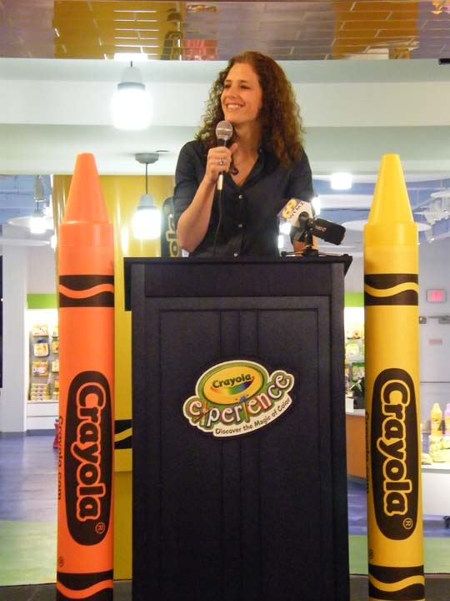
SỰ VIỆC - SỰ KIỆN
Vicky Lozano, Phó Giám đốc Chiến lược của Crayola nhận ra sứ mệnh của Crayola không chỉ là cung cấp các sản phẩm mà còn là một người hỗ trợ cho phụ huynh và giáo viên để phát triển sự sáng tạo của chúng.
Thực hiện chiến lược này thông qua:
Youtube: chia sẻ những video về cách sử dụng sản phẩm của họ trong các dự án, giúp trẻ em không chỉ làm quen với công cụ mà còn phát triển kỹ năng nghệ thuật.
Facebook: tạo không gian trực tuyến giúp phụ huynh trò chuyện trực tiếp với chuyên gia.
Vicky Lozano

Slide 6

SỰ VIỆC - SỰ KIỆN
Crayola sử dụng công nghệ kỹ thuật số nhưng không thay thế hoạt động kinh doanh bút chì màu cốt lõi của mình. Thay vào đó, nó là sự tích hợp cái cũ và cái mới.
iMarker, bút kỹ thuật số tất cả trong một, bút màu và bút chì, được thiết kế để sử dụng với ứng dụng Color Studio HD iPad.

Slide 7


VẤN ĐỀ
Với sự ra đời của máy tính và việc học tập trực tuyến trên web, trẻ em ngày càng quên đi các công cụ vật lý. (KGOY)
Hộp bút chì màu Crayola truyền thống không còn phổ biến như xưa không phải bởi các đối thủ cạnh tranh, mà là bởi sự thay đổi của thời đại khi công nghệ lên ngôi.
Các sản phẩm kỹ thuật số đang bắt đầu thay thế các sản phẩm vật lý trong thế giới giải trí của trẻ em.

Slide 8

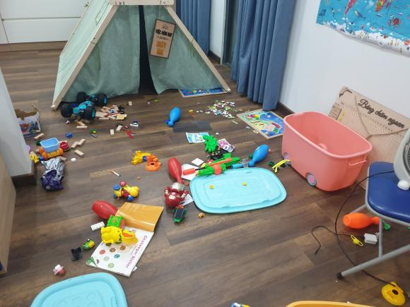
THÁCH THỨC
Vấn đề kết nối giữa phụ huynh với những chuyên gia trong lĩnh vực nghệ thuật còn hạn chế.
Trẻ em có xu hướng bày các đồ chơi ra nhà mặc dù có thể không sử dụng chúng khiến cho việc dọn dẹp của phụ huynh mệt mỏi hơn.
Crayola chưa xây dựng bộ nhận diện thương hiệu trên nền tảng kỹ thuật số như Youtube, Facebook,... hay website chính thống của mình để cho khách hàng tìm kiếm trên mạng internet.
Môi trường: nhiều tranh vẽ tô màu,... => cần nhiều gỗ

Slide 9
HỆ QUẢ
=> Crayola cần phải tìm cách giải quyết những thách thức để phát triển và duy trì vị thế của mình trong thị trường.
Đòi hỏi một sự thay đổi trong cách tiếp thị, phân phối sản phẩm, và cả cách tiếp cận với công nghệ.
Thay đổi của xã hội ảnh hưởng đến sở thích của trẻ em vì có nhiều lựa chọn giải trí hơn bao giờ hết ở xã hội hiện đại.
Giáo dục cũng đang có những thay đổi, với việc ngày càng chú trọng đến việc phát triển tư duy sáng tạo và giải quyết vấn đề. Điều này tạo ra cơ hội cho các sản phẩm đồ chơi mỹ thuật, nhưng cũng đặt ra những thách thức mới cho Crayola.

Slide 10
GIẢI PHÁP
CÁC GIẢI PHÁP ĐỀ RA
CÁC GIẢI PHÁP ĐƯỢC LỰA CHỌN
GIẢI PHÁP ĐƯỢC THỰC HIỆN

Slide 11
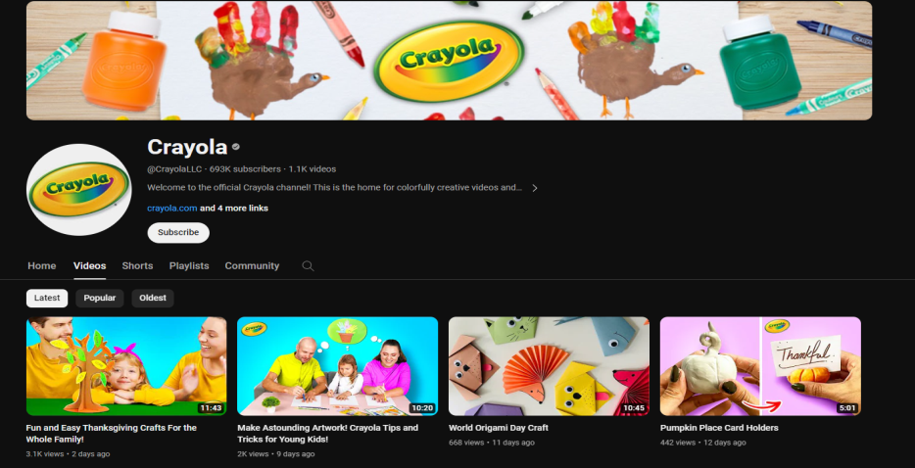
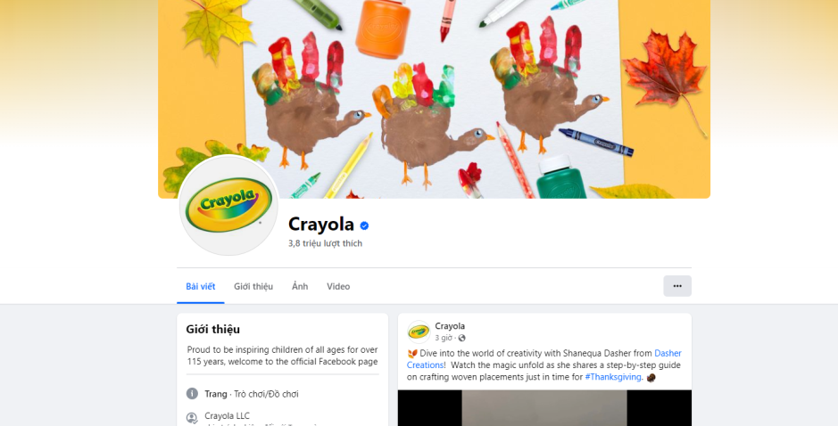
CÁC GIẢI PHÁP ĐƯỢC ĐỀ XUẤT
Xây dựng các mạng xã hội như Youtube và Facebook
=> Hỗ trợ kết nối phụ huynh, thầy cô với những chuyên gia trong lĩnh vực nghệ thuật
Youtube: chia sẻ những video về cách sử dụng sản phẩm của họ trong các dự án, giúp trẻ em không chỉ làm quen với công cụ mà còn phát triển kỹ năng nghệ thuật.
Facebook: tạo không gian trực tuyến giúp phụ huynh trò chuyện trực tiếp với chuyên gia.

Slide 12
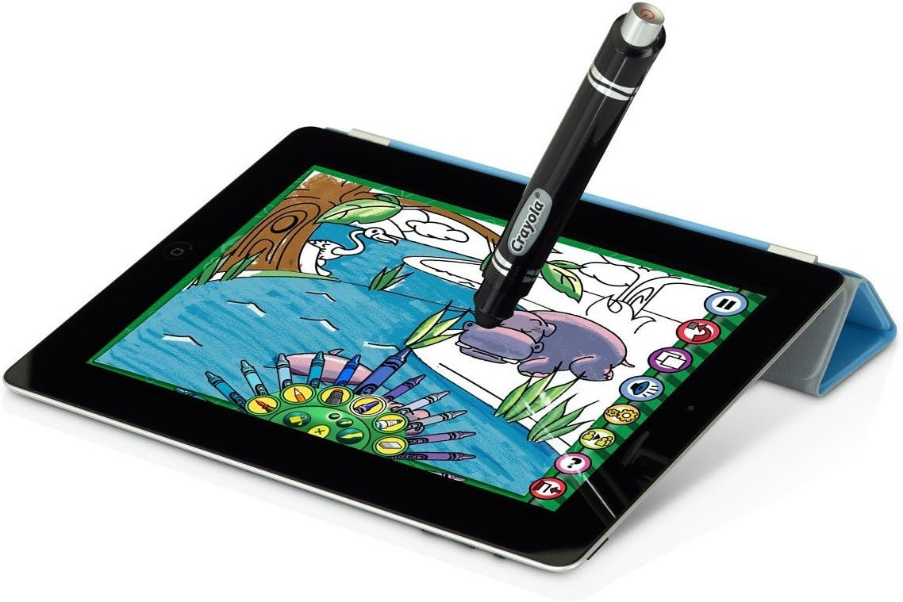
CÁC GIẢI PHÁP ĐƯỢC ĐỀ XUẤT
Tích hợp cái cũ (bút chì màu,...) và cái mới (công nghệ kỹ thuật số).
=> iMarker, bút kỹ thuật số tất cả trong một, bút màu và bút chì, được thiết kế để sử dụng với ứng dụng Color Studio HD iPad.

Slide 13


CÁC GIẢI PHÁP ĐƯỢC ĐỀ XUẤT
Thay đổi cách tiếp thị sản phẩm cũng như bản thân sản phẩm và ngày càng đầu tư nhiều hơn vào tiếp thị kỹ thuật số.
Phương tiện truyền thông xã hội đã được chứng minh là đặc biệt hiệu quả và Crayola đã xuất hiện trên Facebook, YouTube, Pinterest, Twitter và Instagram theo dõi lượt tương tác trên các kênh trực tuyến của mình thông qua Google Analytics để đảm bảo rằng đã tận dụng tối đa các chiến dịch quảng cáo của mình.

Slide 14
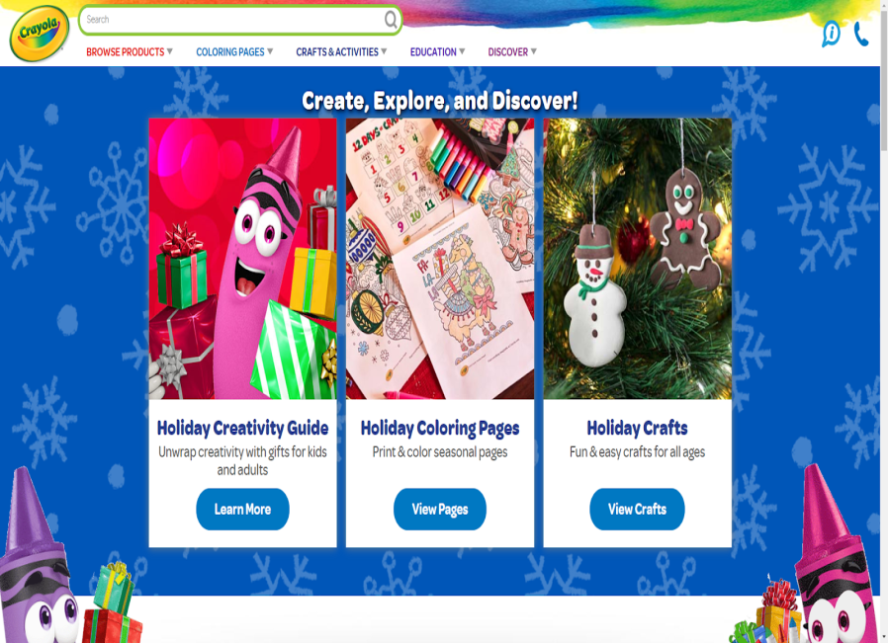
CÁC GIẢI PHÁP ĐƯỢC ĐỀ XUẤT
Phụ huynh muốn tìm hiểu cách sử dụng, so sánh giá cả và đọc các bài đánh giá trước khi mua hàng, so sánh giữa các sản phẩm => Xây dựng trang web để hỗ trợ người sử dụng, quảng bá sản phẩm, đặt hàng trực tuyến

Slide 15



CÁC GIẢI PHÁP ĐƯỢC ĐỀ XUẤT
Điều chỉnh lại mô hình kinh doanh, giới thiệu một quy trình đổi mới để phát triển sản phẩm, đồng thời tạo ra các sản phẩm và dòng doanh thu mới.
Hợp tác với các trường học, trung tâm nghệ thuật, hoặc các công ty giải trí để tổ chức các chương trình, sự kiện, hoặc các hoạt động khuyến khích trẻ em sáng tạo.
Mở rộng thị trường sang các quốc gia mới: Crayola có thể mở rộng thị trường sang các quốc gia đang phát triển, nơi mà các sản phẩm đồ chơi mỹ thuật vẫn còn phổ biến.

Slide 16

LỰA CHỌN GIẢI PHÁP
Tích hợp công nghệ vào các sản phẩm hiện có
Đây là giải pháp quan trọng nhất, giúp Crayola đáp ứng nhu cầu của trẻ em trong thời đại công nghệ. Crayola có thể tích hợp công nghệ vào các sản phẩm truyền thống của mình, chẳng hạn như bút chì màu, bút đánh dấu, hoặc đồ chơi xây dựng. Ví dụ, Crayola có thể phát triển các ứng dụng và trò chơi giáo dục sử dụng công nghệ thực tế ảo (VR) hoặc thực tế tăng cường (AR).

Slide 17

LỰA CHỌN GIẢI PHÁP
Xây dựng các phương tiện truyền thông xã hội
Truyền thông sản phẩm đến khách hàng là một trong những yếu tố quan trọng trong sự thành bại của một doanh nghiệp không chỉ vậy việc tạo ra các kênh xã hội như Youtube, Facebook hay website chính thống giúp hãng có thể tương tác với khách hàng, nắm bắt được tâm lý của khách hàng từ đó doanh nghiệp có thể có mức tăng trưởng tốt hơn.

Slide 18
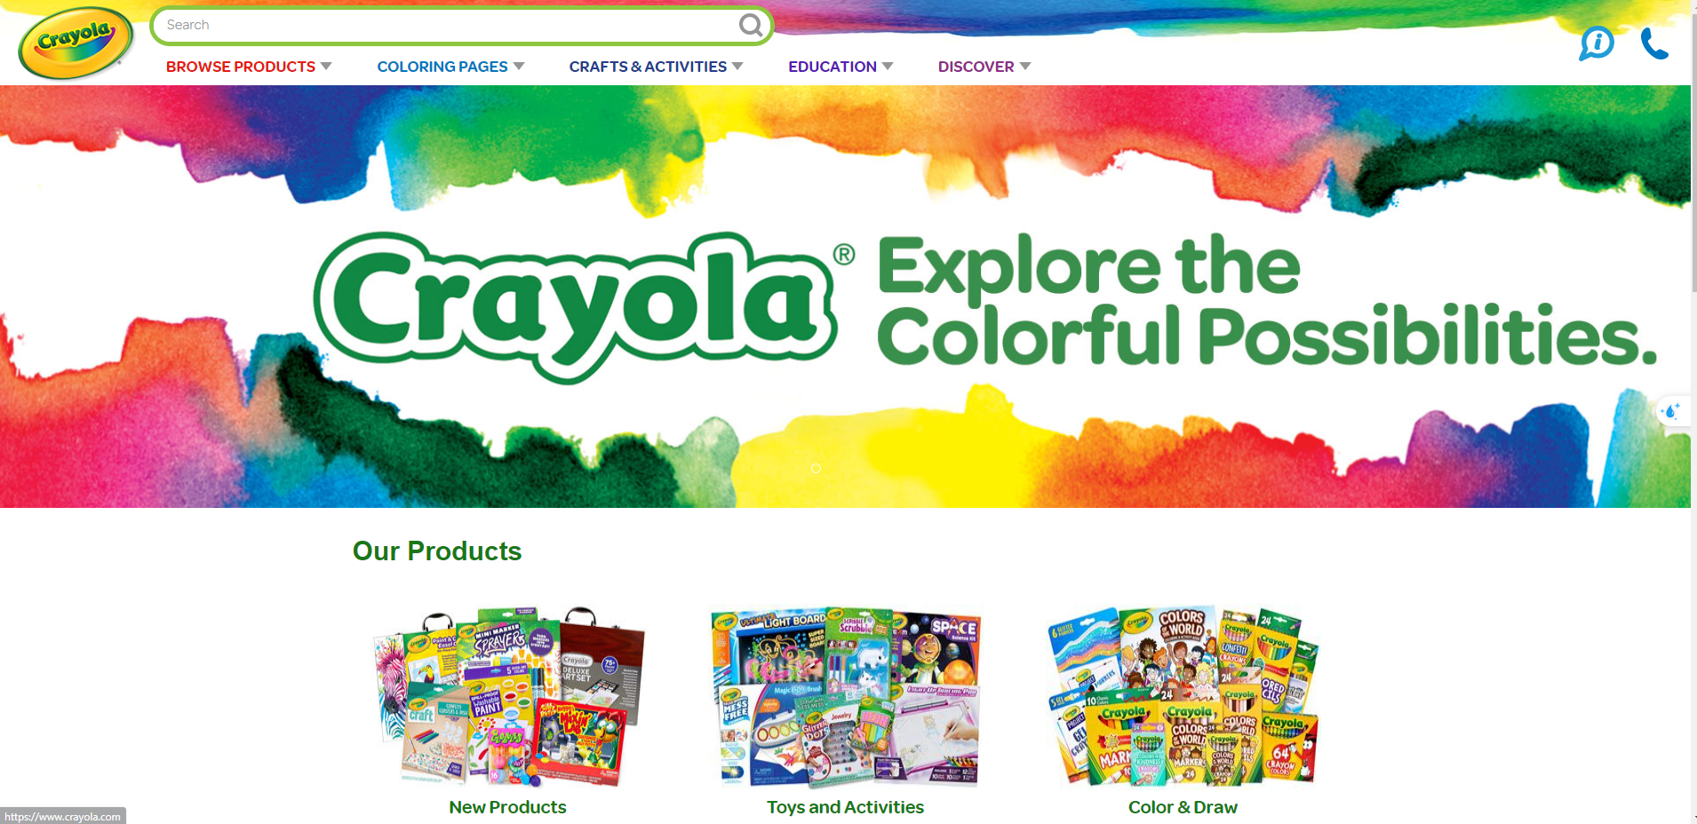
THỰC HIỆN GIẢI PHÁP
Trang web sáng tạo của Crayola đầy màu sắc, cung cấp blog với ý tưởng nghệ thuật, hướng dẫn làm đồ thủ công và tải trang tô màu in được. Ngoài ra, khách hàng có thể đặt hàng trực tuyến sản phẩm Crayola, đóng góp vào mức tăng trưởng tích cực và tương lai tươi sáng. Có những bài học trực tuyến hỗ trợ trẻ em những ý tưởng sáng tạo

Slide 19
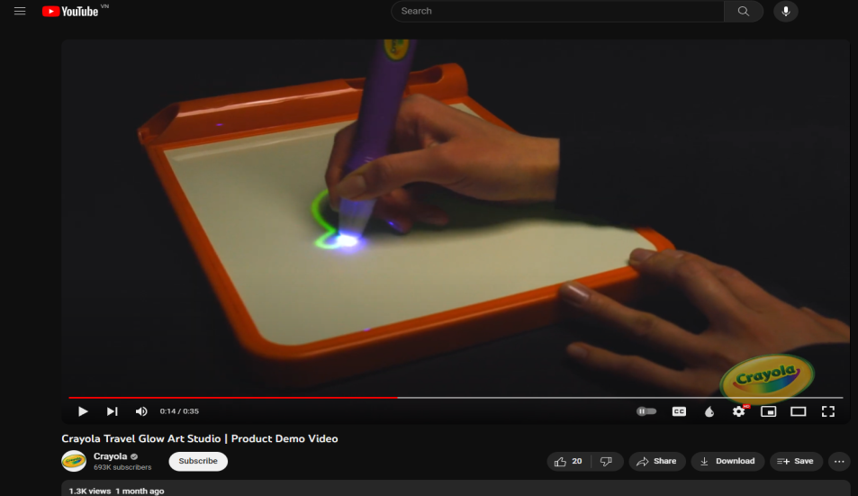
THỰC HIỆN GIẢI PHÁP
Crayola đã phát triển loạt sản phẩm tích hợp giữa bút chì màu truyền thống và công nghệ, như iMarker và ứng dụng Color Studio HD iPad.
Các sản phẩm này kết hợp trải nghiệm truyền thống với âm thanh và chuyển động tương tác mới. Digital Light Designer, bề mặt vẽ hình vòm 360 độ và ứng dụng Đèn, Máy ảnh, Màu sắc khuyến khích sự sáng tạo và không gây bừa bộn.
Crayola nhận thấy nhu cầu của các bậc phụ huynh về đồ chơi ít gây bừa bộn và các sản phẩm kỹ thuật số của họ đã giúp giảm bừa bộn từ các dụng cụ.

Slide 20
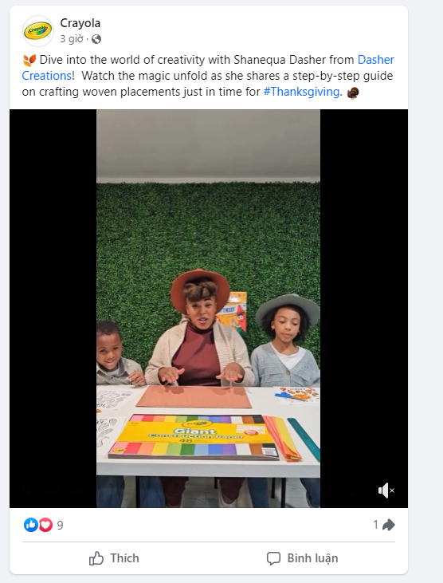
THỰC HIỆN GIẢI PHÁP
Crayola sử dụng quảng cáo trực tuyến, khuyến mãi, và thúc đẩy truyền thông xã hội để kết nối với phụ huynh và giáo viên, hỗ trợ phát triển khả năng sáng tạo của trẻ. Họ hiện diện trên nhiều nền tảng mạng xã hội như Facebook, YouTube, Pinterest, Twitter, và Instagram, theo dõi và đánh giá hiệu suất thông qua Google Analytics để tối ưu hóa chiến lược tiếp thị và quảng cáo của mình.

Slide 21
BÀI HỌC
Sự thay đổi của thị trường là điều không thể tránh khỏi. Các doanh nghiệp cần phải linh hoạt và thích ứng với những thay đổi này để có thể tồn tại và phát triển.
Công nghệ là một công cụ quan trọng có thể giúp các doanh nghiệp đáp ứng nhu cầu của khách hàng và cạnh tranh hiệu quả hơn.
Đối với các doanh nghiệp kinh doanh sản phẩm dành cho trẻ em, việc phát triển các sản phẩm và dịch vụ khuyến khích sự sáng tạo là rất quan trọng.
Trong trường hợp của Crayola, việc tích hợp công nghệ vào các sản phẩm hiện có và phát triển các sản phẩm và dịch vụ mới đáp ứng nhu cầu của trẻ em trong việc học tập và phát triển tư duy sáng tạo đã giúp công ty giải quyết những thách thức do sự thay đổi của thị trường và nhu cầu của khách hàng.

Slide 22
BÀI HỌC
Những việc cần làm để vượt qua những khó khăn trên:
Thường xuyên nghiên cứu thị trường để hiểu được nhu cầu và xu hướng của khách hàng.
Đầu tư vào nghiên cứu và phát triển để tạo ra các sản phẩm và dịch vụ mới đáp ứng nhu cầu của khách hàng.
Tận dụng công nghệ để cải thiện sản phẩm và dịch vụ của mình.
Xây dựng mối quan hệ tốt với khách hàng để hiểu rõ nhu cầu và mong muốn của họ.

Slide 23
XIN CẢM ƠN MỌI NGƯỜI ĐÃ LẮNG NGHE!

